Slide 1
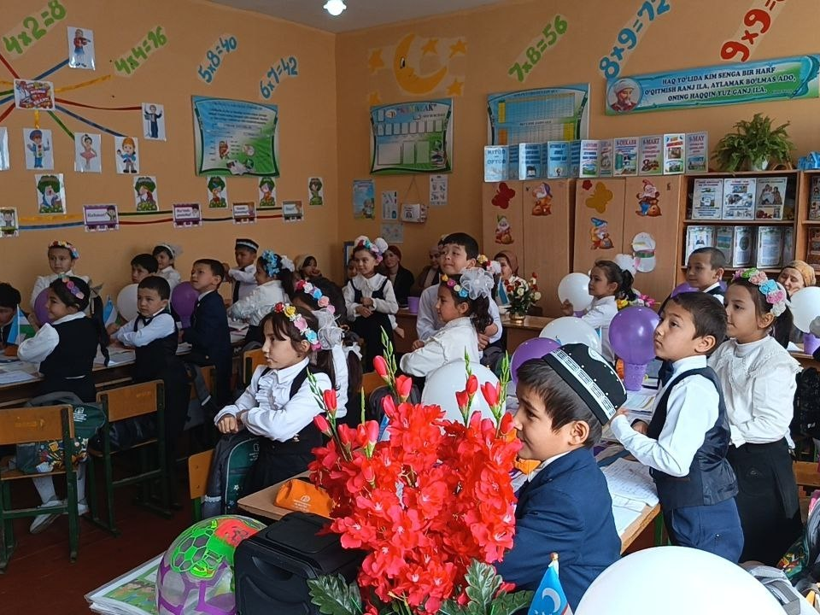
3.6.5 Boshlang’ixh ta’limda sinf rahbarining ma’naviy-ma’rifiy ishlarini tashkil etish
.

Slide 2
AMALIY METODIK MASHG‘ULOT
Sinf rahbari ma’naviy-ma’rifiy tadbirlarni qanday zamonaviy tashkil etadi?
Tadbirni tomoshadan tajribaga aylantirish yo‘llari.
Notes:
Bugungi mashg‘ulotda ma’naviy-ma’rifiy tadbirlarni o‘quvchi faol ishtirok etadigan, aniq natija beradigan tajribaga aylantiramiz.

Slide 3
BUGUNGI NATIJA
2 soatda amaliy natijaga erishamiz
2 soatda
amaliy natija
01
02
03
Anglaymiz
Tanlaymiz
Yaratamiz
Ma’naviy tarbiyaning boshlang‘ich ta’limdagi o‘rnini tushunamiz.
Zamonaviy yondashuvni sinf ehtiyojiga moslashtiramiz.
Bitta tadbir g‘oyasini ishlab chiqib, qo‘llashga tayyorlaymiz.
Tayyor g‘oyadan sinfda qo‘llashga tayyor prototipgacha.
Mashg‘ulot mezoni: har bir guruh qo‘lida aniq tadbir prototipi bo‘ladi.

Slide 4
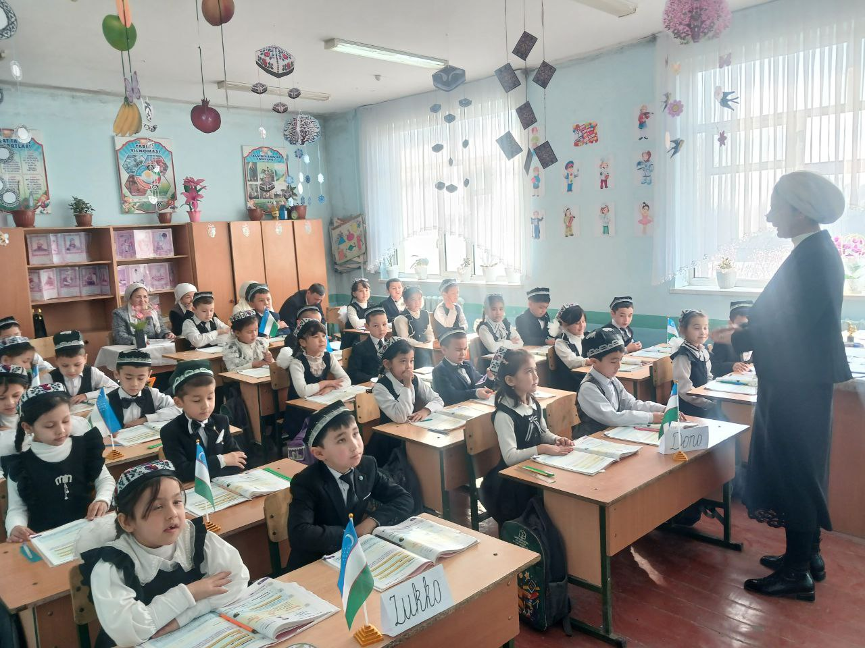
ASOSIY G‘OYA
Qadriyat
harakatda ko‘rinadi.
Halollik, hurmat, mas’uliyat, hamjihatlik va kitobxonlik faol tajriba orqali mustahkamlanadi.
Notes:
Ma’naviy tarbiya faqat tushuntirish bilan cheklanmaydi. Bola tanlov qiladi, boshqaga yordam beradi, mas’uliyatni oladi va shu jarayonda qadriyatni his qiladi.

Slide 5



TADBIRNING TA’SIRI
Ma’naviy-ma’rifiy ishlar o‘quvchi shaxsini harakatga keltiradi
Yaxshi format bola nimani bilishini emas, nimani sinab ko‘rishini ham ko‘rsatadi.
Xarakter
Iroda
Qobiliyat va qiziqish
Odat va xulqdagi ijobiy o‘zgarishlar.
Maqsad qo‘yish, tanlov qilish va yakunlash.
O‘zini namoyon etish uchun xavfsiz maydon.

Slide 6
LOYIHALASH FILTRI
Zamonaviy sinf rahbari tadbirni to‘rt savol bilan loyihalaydi
Har bir savol g‘oyani faoliyat va natijaga yaqinlashtiradi.
01
02
His qiladi
Harakat qiladi
O‘quvchi nimani his qiladi yoki anglaydi?
U nima qiladi va kim bilan hamkorlik qiladi?
03
04
Vosita tanlaydi
O‘zgarish ko‘rinadi
Qaysi raqamli yoki ijodiy vosita jarayonni jonlantiradi?
Tadbirdan keyin qanday kichik o‘zgarish ko‘rinadi?

Slide 7
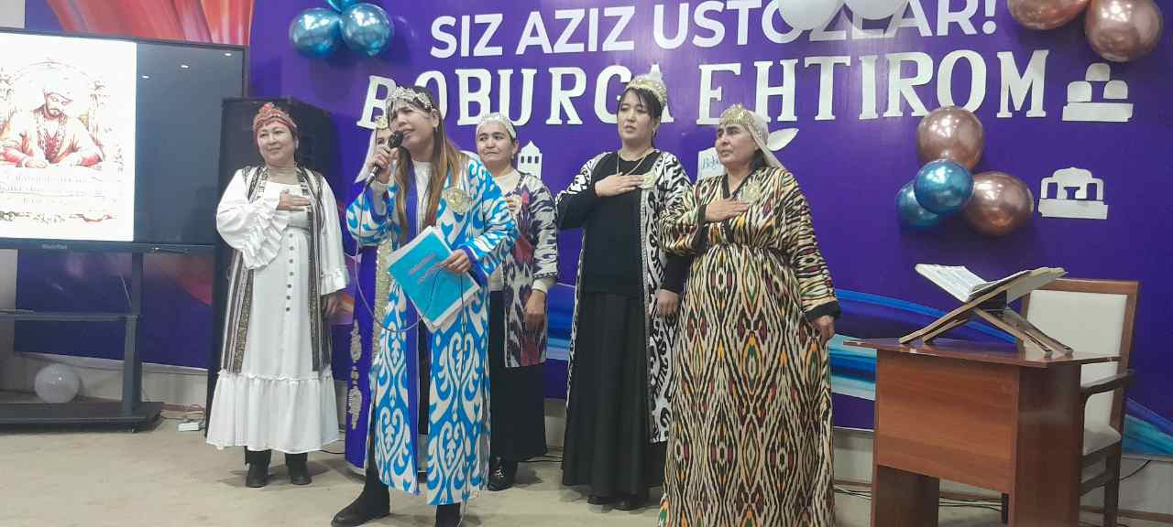
1-QISM
Tayyor formatni faol tajribaga aylantirish
Bir xil ssenariy emas, o‘quvchi qiladigan harakatlar muhim.

Slide 8
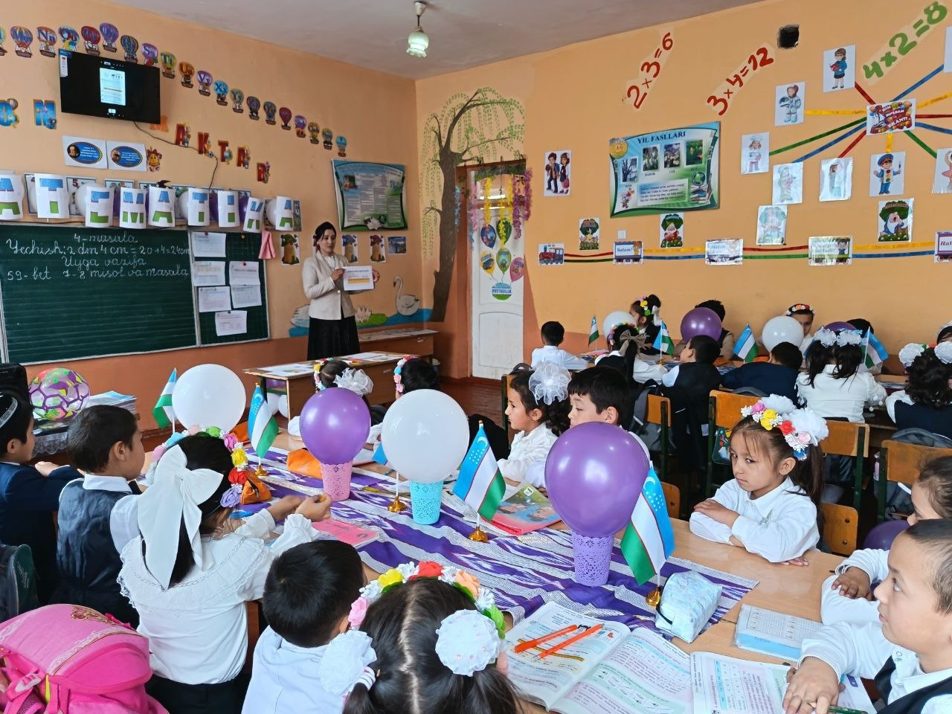



Savodxonlik, she’rxonlik va kitobxonlik — bitta ssenariy emas
Savodxonlik
“Xatoni top” emas, mazmunni qayta yaratish.
She’rxonlik
Ifodali o‘qish, ovoz yozish va tengdosh fikri.
Kitobxonlik
Qahramon tanlovi, book-trailer va tavsiya kartasi.

Slide 9

.
Viktorina va ko‘rgazma raqobat emas, hamkorlik maydoni bo‘lsin
Birgalikda izlash
Jamoaviy savollar, QR-topshiriqlar va “fikrlar devori”.
Jarayonni ko‘rsatish
Ko‘rgazmada tayyor mahsulot bilan birga jarayon ham namoyish etiladi.
Rollarni taqsimlash
Muallif, taqdimotchi, dizayner yoki kuzatuvchi.

Slide 10




2-QISM · 20 DAQIQA
Amaliy loyiha: 20 daqiqada tadbir prototipi
Guruhda ishlang. Har bosqich oxirida bitta aniq qaror yoziladi.
5 daqiqa
5 daqiqa
Qadriyatni tanlang va o‘quvchi natijasini ayting.
Faoliyat formatini belgilang: kecha, viktorina, ko‘rgazma yoki aralash.
5 daqiqa
5 daqiqa
Rollar va zamonaviy vositani taqsimlang.
Yakuniy mahsulot va kuzatiladigan natijani yozing.

Slide 11

“Bir tadbir — bir qadriyat — bir natija” modeli
01
02
Qadriyatni tanlang: mas’uliyat, mehr, kitobxonlik yoki hamjihatlik
Faoliyat formatini belgilang: kecha, viktorina, ko‘rgazma yoki aralash format
03
04
O‘quvchi rollari va zamonaviy vositani taqsimlang
Yakuniy mahsulot va kuzatiladigan natijani yozing
Qadriyat | Faoliyat | O‘quvchi roli | Vosita | Kutiladigan natija
Kitobxonlik | Book-trailer kechasi | Muallif va taqdimotchi | Telefon videosi | Kitob tavsiyasi va nutq faolligi
Hamjihatlik | Jamoaviy viktorina | Savol tuzuvchi va moderator | QR-savollar | Hamkorlikda qaror qabul qilish

